Slide 1

Veri Madenciligi
.
Kümeleme Algoritmaları

Slide 2
Grid Temelli Algoritmalar
Grid temelli kümeleme yaklaşımı çok çözümlü grid veri yapısını kullanır. Kümeleme yapılacak alanın sonlu sayıda hücrelere bölünmesiyle oluşur. Ana avantajı genelde birbirinden bağımsız sayıda veri nesnelerinde hızlı işlem zamanıdır.
Grid temelli yaklaşımın bazı genel örnekleri: STING, grid hücrelerindeki istatiksel bilgiyi araştırır; Wavecluster,wavelet dönüşüm metodunu kullanan nesneleri kümeler; CLIQUE, yüksek boyutlu veri alanlarını kümelemek için grid ve yoğunluk temelli yaklaşımı temsi eder.
Veri Madenciliği [ 13.hft ]
2
Notes:
2

Slide 3
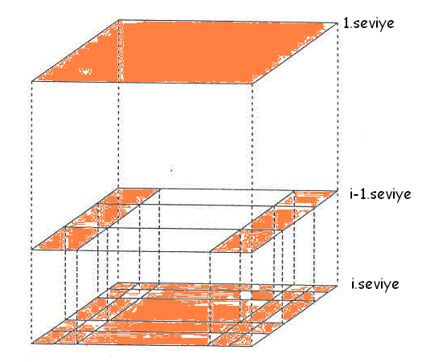
Grid Temelli Algoritmalar-STING
STING tekniğinin özellikleri aşağıdaki gibi listelenebilir:
Uzaysal alanı dikdörtgen hücrelere(cells) böler.
Farklı hücre seviyeleri farklı kararlara karşılık gelir ve bu hücreler hiyerarşik bir yapıya sahiptir.
Daha yüksek seviyedeki her hücre, sonrasında daha düşük seviyedeki hücrelere bölünür.
Her hücrenin istatiksel bilgisini hesaplanır ve depolanır. Sorguları cevaplamak için kullanılır.
Veri Madenciliği [ 13.hft ]
3
Notes:
3

Slide 4
Grid Temelli Algoritmalar-STING
STING algortimasının bazı avantajları şu şekilde belirlenmiştir:
Grid tabanlı hesaplama sorgu bağımsızdır, tüm hücrelerdeki istatiksel bilgi grid hücredeki özet bilgileri içerir, sorguya bağlı değildir;
Grid yapısı, paralel işleme ve güncelleştirmelere uygundur.
Metodun verimi asıl avantajıdır: STING, hücrelerdeki istatiksel parametreleri hesaplamak için veritabanına bir kere gider, kümeleri oluşturma zaman karmaşıklığı O(n)’dir, n nesnelerin toplam sayısıdır. Hiyerarşik yapıyı oluşturduktan sonra, sorgu işleme zamanı O(g), g en alt seviyedeki hücre sayısıdır. (genellikle n>g olur).
Veri Madenciliği [ 13.hft ]
4
Notes:
4

Slide 5
Grid Temelli Algoritmalar-WaveCluster
Wavecluster, çoklu çözüm kümeleme algoritmasıdır. İlk olarak veri uzayını çok boyutlu grid yapısına dönüştürür. Sonra wavelet dönüşümü kulanarak yoğun bölgeleri bularak orjinal uzayda dönüşüm yapar.
Wavelet dönüşüm, işareti alt frekans bandlarına ayrıştıran bir işaret işleme tekniğidir.
Wavelet model, n defa dönüşüm yaparak bir boyutlu sinyali n boyutlu işaretlere dönüştürebilir. Farklı çözüm seviyelerindeki göreceli mesafe verini wavelet dönüşümü sayesinde saklanır. Bu doğal kümeleri daha çok ayrırt edilebilir hale getirir. İlgi alanındaki yoğun bölgeler arayarak kümeler tanımlanabilir.
Veri Madenciliği [ 13.hft ]
5
Notes:
5

Slide 6
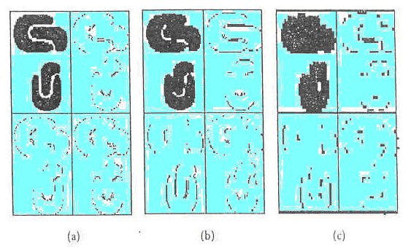

Grid Temelli Algoritmalar-WaveCluster
Veri Madenciliği [ 13.hft ]
6
Notes:
6

Slide 7
Grid Temelli Algoritmalar-CLIQUE
CLIQUE, yoğunluk tabanlı ve grid tabanlı kümelerin birleşmesinden oluşan bir algoritmadır. Büyük veritabanlarında yüksek boyutlu veri kümelemek için yararlıdır.
Verilen büyük kümeli çok boyutlu veri noktalarında, veri alanı genelde tek biçimli olmaz. CLIQUE kümeleme, dağınık örüntülü veri kümelerinde seyrek ve kalabalık bölge alanlarını tanımlar.
Toplam veri noktalarının parçası giriş model parametresini aşarsa bölüm yoğundur. CLIQUE’da, küme bağlantılı yoğun bölümün maksimal bir kümesi olarak tanımlanır.
Veri Madenciliği [ 13.hft ]
7
Notes:
7

Slide 8
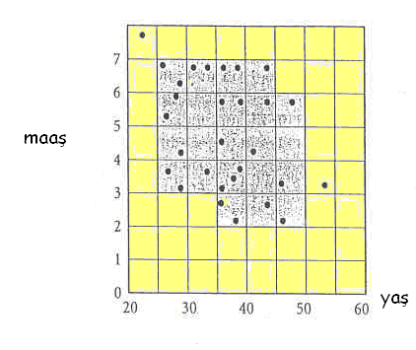
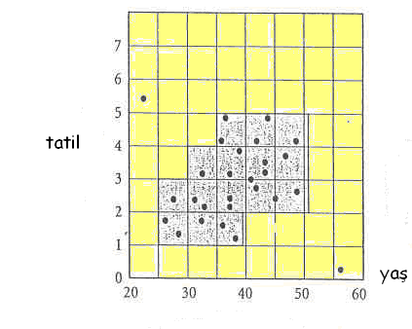
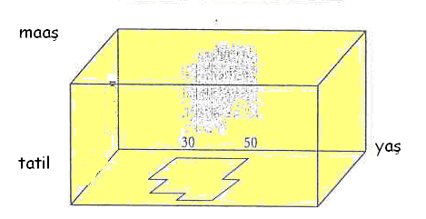
Grid Temelli Algoritmalar-CLIQUE
Veri Madenciliği [ 13.hft ]
8
Notes:
8

Slide 9
Grid Temelli Algoritmalar-Genetik Algoritmalar
Genetik algoritmalar, doğada gözlemlenen evrimsel sürece benzer bir şekilde çalışan arama ve eniyileme yöntemidir. Karmaşık çok boyutlu arama uzayında en iyinin hayatta kalması ilkesine göre bütünsel en iyi çözümü arar. Genetik algoritmaların temel ilkeleri ilk kez Michigan Üniversitesi'nde John Holland tarafından ortaya atılmıştır. Holland 1975 yılında yaptığı çalışmaları “Adaptation in Natural and Artificial Systems” adlı kitabında bir araya getirmiştir. İlk olarak Holland evrim yasalarını genetik algoritmalar içinde eniyileme problemleri için kullanmıştır
Veri Madenciliği [ 13.hft ]
9
Notes:
9

Slide 10
Grid Temelli Algoritmalar-Genetik Algoritmalar
Basit Genetik Programlama Taslağı şu şekilde özetlenebilir:
n kromozom oluşan rasgele toplum oluşturulur (problemin olası çözümleri)
Toplumdaki her x kromozomu için f(x) uygunluk değeri değerlendirilir.
Aşağıdaki adımlar izlenerek yeni toplum üretilir;
Toplumdan uygunluklarına göre iki ata seçilir (daha uygun olanın seçilme şansı daha fazladır)
Çaprazlama olasılığı ile ataları yeni yavru oluşturmak için birbirleriyle eşleştirilir. Eğer çaprazlama yapılmazsa, yavru ataların tıpatıp aynısı olacaktır.
Mutasyon olasılığı ile yeni yavru üzerinde her yörünge için mutasyon işlemi yapılacaktır.
Yeni yavru, yeni topluma eklenir.
Yeni toplum algoritmanın tekrar işlenmesinde kullanılır.
Eğer bitiş durumu sağlandıysa, durup toplumdaki en iyi çözüm döndürülür. Adım 2’ye gidilir.
Veri Madenciliği [ 13.hft ]
10
Notes:
10

Slide 11
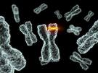
Grid Temelli Algoritmalar-Genetik Algoritmalar
Genetik algoritmaların kümeleme işleminde çeşitli tekniklerle kullanımı vardır. Mauli ve Bandyopadhyay tarafından geliştirilen bir teknikden bahsedilebilir. Bu teknik temel olarak veri tabanını k adet kümeye ayırarak genetik algortima eşliğinde küme merkezlerini hesaplar. Aynı zamanda küme merkezleri minimum yapılmaya çalışılır. Küme merkezi kümeyi oluşturan elemanların birbirleri ile olan Öklid mesafesi toplamıdır.
Veri Madenciliği [ 13.hft ]
11
Notes:
11

Slide 12
Kaynaklar :
Wavecluster: A multi-resolution clustering approach for very large spatial databases, Sheikholeslami, Gholamhosein and Chatterjee, Surojit and Zhang, Aidong (1998) Wavecluster: A multi-resolution clustering approach for very large spatial databases. In Proceedings of the 24th VLDB conference .
Veri Madenciliği Yöntemleri, Yalçın Özkan 06’2008
Veri Madenciliği ,Gökhan Silahtaroğlu 06’2008
İstanbul Ticaret Üniversitesi Derğisi Veri Madenciliği Modeller Ve Uygulama Alanları (Serhat ÖZEKES)
www.bilmuh.gyte.edu.tr/~htakci/vm/verimadenciligi.doc
http://www.gurunlu.com/?tag=/k-means
Ayhan Adsız, Metin Madenciliği, Ahmet Yesevi Üniversitesi, Bilişim Sistemleri ve Mühendislik Fakültesi,Dönem Projesi,sayfa:46,2006.
http://tr.wikipedia.org/wiki/Genetik_algoritma
http://www.yapay-zeka.org/modules/wiwimod/index.php?page=GA

